Slide 2
Welkom!
Marcel Cappetti - CEO
Jeffrey den Oudsten - CTO
Notes:
Welkom Marcel Cappetti

Slide 3
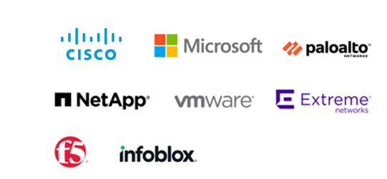
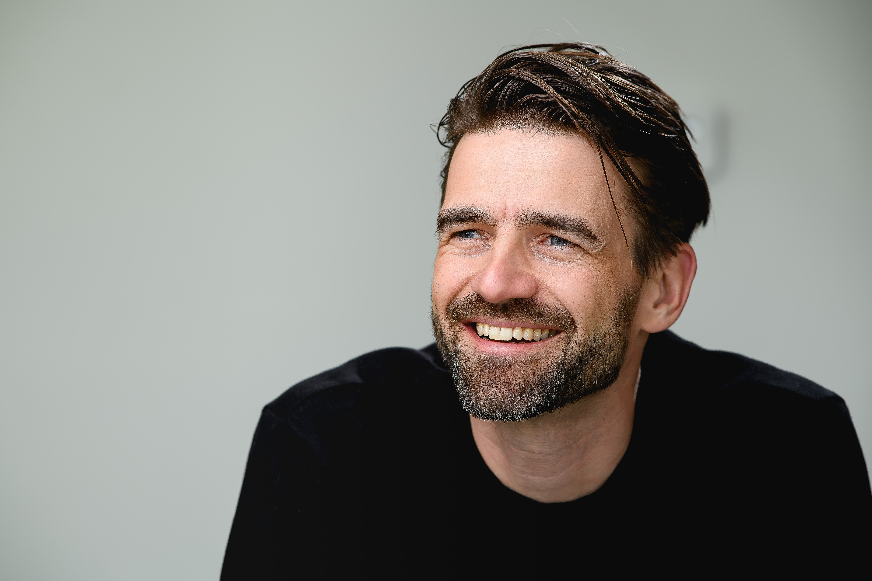
Programma
13.00 – 14.00 Ontvangst
14.00 – 14.30 Welkom door Marcel Cappetti, Algemeen Directeur, en Jeffrey den Oudsten, CTO | Trends & ontwikkelingen
14.30 – 15.45 Inspire Session 1 & 2:
Networking door Rick van ’t Spijker, Lead Architect
Hybrid Cloud door Jory van Dam, CTO Cloud
wissel spreker na 30 minuten / 15 min break
15.45 – 16.15 Pauze
16.15 – 17.30 Inspire Session 3 & 4:
Cybersecurity door Jan Bervar, Group Security Architect
Managed Services door Jos Schimmel, Sales & Marketing Director, en Remko Kuyper, Managed Services Specialist
wissel spreker na 30 minuten / 15 min break
17.30 – 18.00 Pauze
18.00 – 18.30 Afsluiting door Marcel Cappetti, Algemeen Directeur.
Gastspreker Mark Tuitert. Olympisch kampioen schaatsen, podcasthost van DRIVE podcast, ondernemer, auteur, spreker.
18.30 – 20.00 Walking-dinner

Slide 4
Verandering is noodzakelijk…

Slide 5
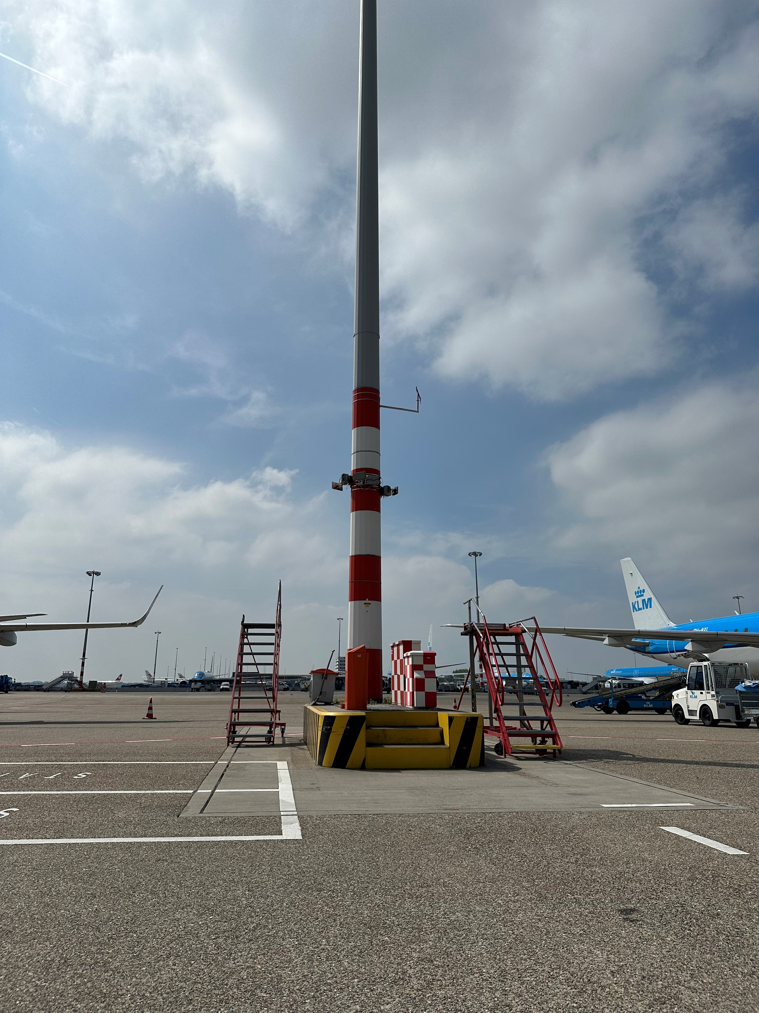
… bij je principes blijven ook!

Slide 6
(r)evoluties

Slide 7
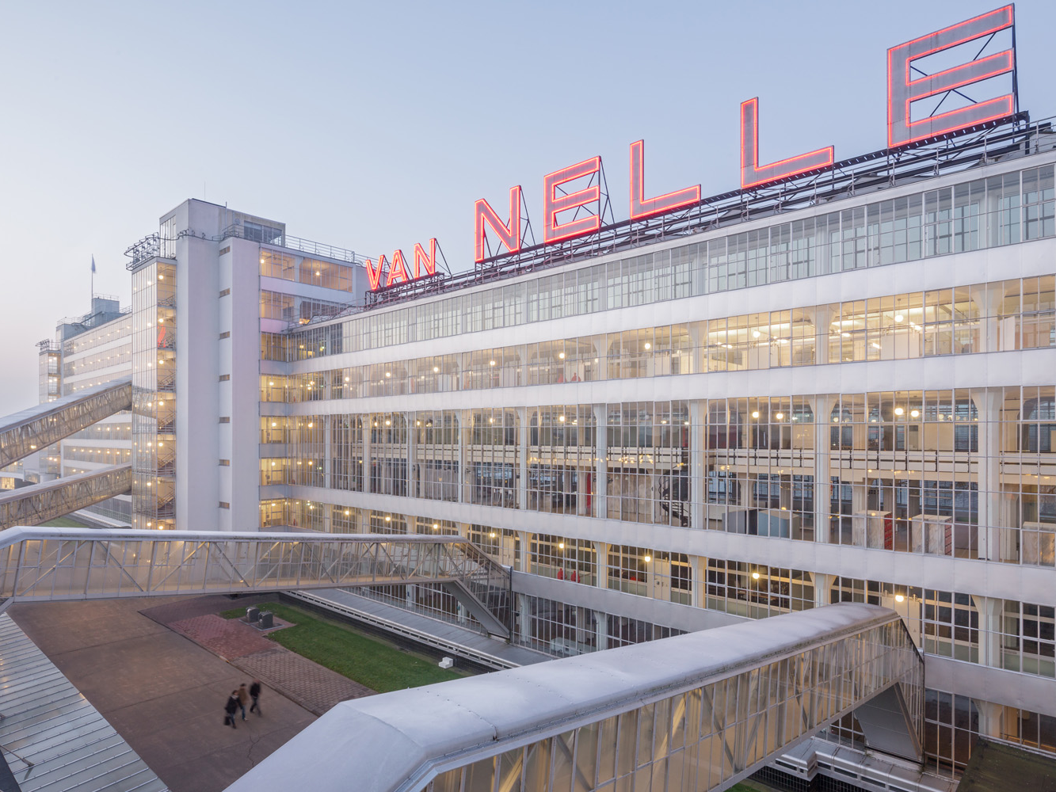
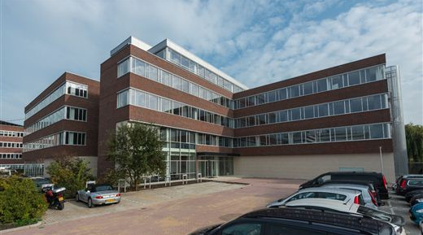
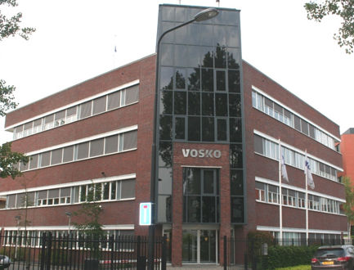
16 jaar klantendag

Slide 8
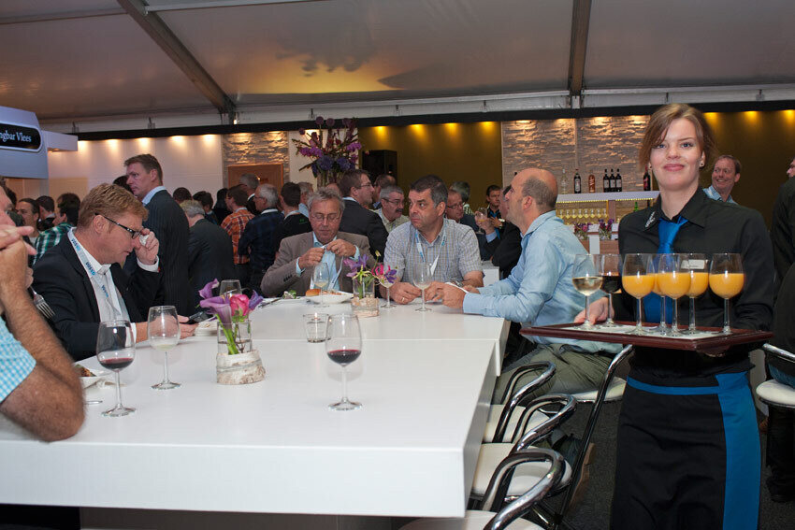
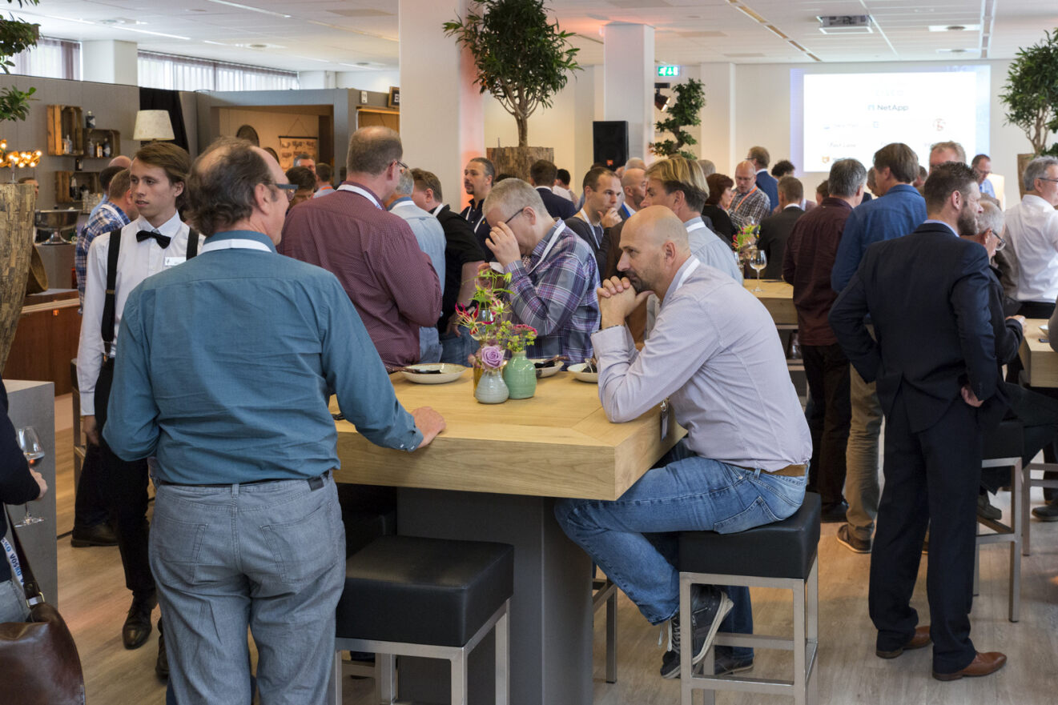
‘Don’t keep up …. Stay ahead’

Slide 9
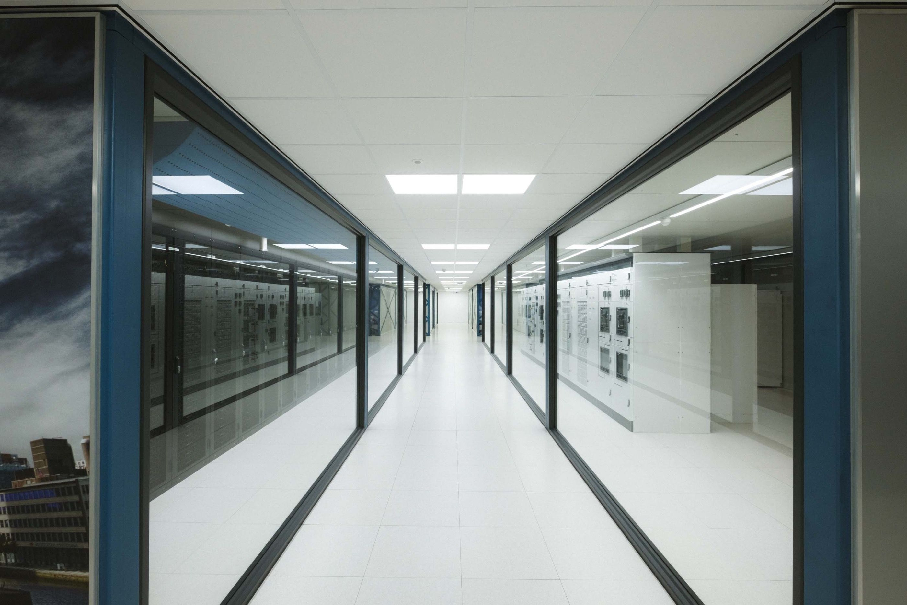
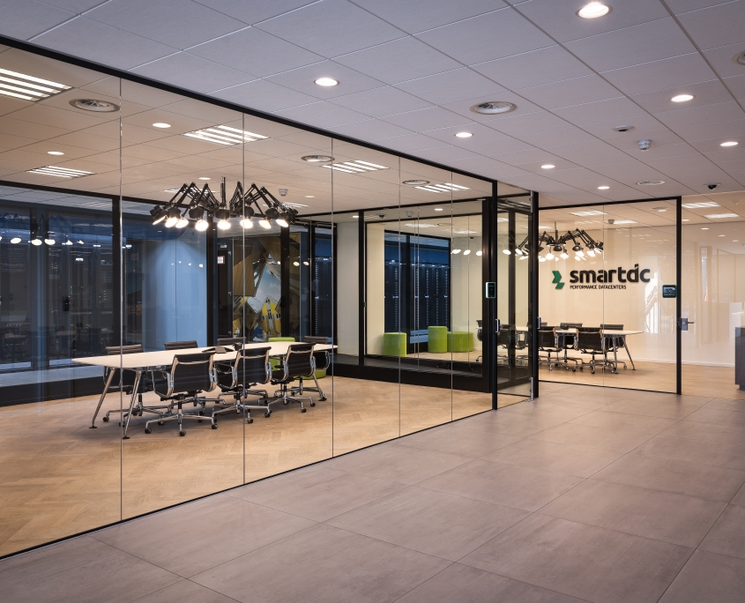
Klantendag | Evolutie met behoudt van principes
Informeren | Inspireren | Netwerken
De Van Nellefabriek
20e-eeuwse industriële architectuur.
Conscia in Rotterdam

Slide 10
Technologie ontwikkelingen

Slide 11
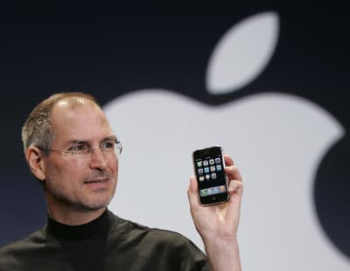
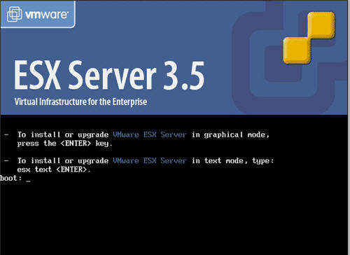
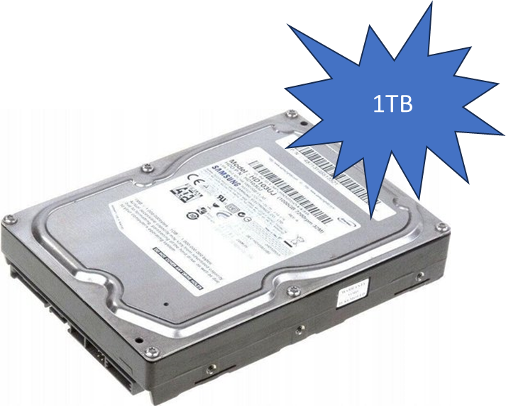
2007 | het jaar van…
Revolutie(?)
Doorbraak
Evolutie

Slide 12
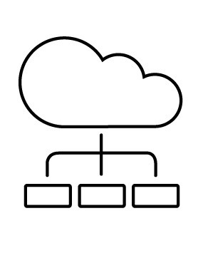
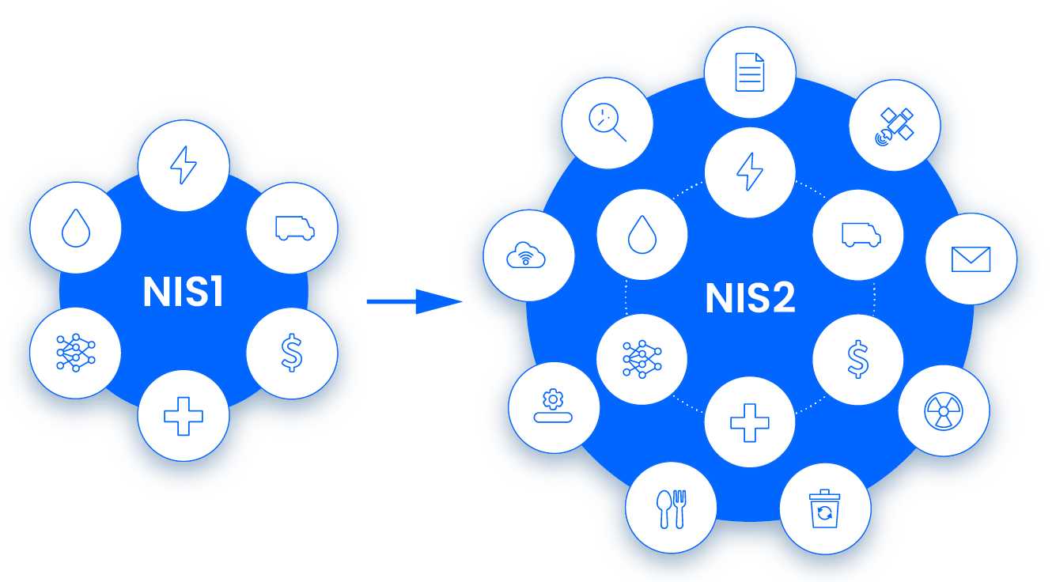
2023 | Het jaar van…
Inspringen of niet?
HYBRID
CLOUD
CYBER

Slide 13
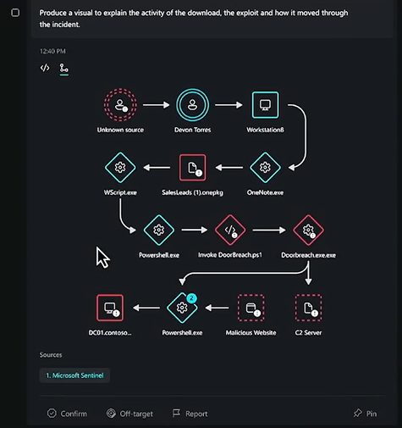
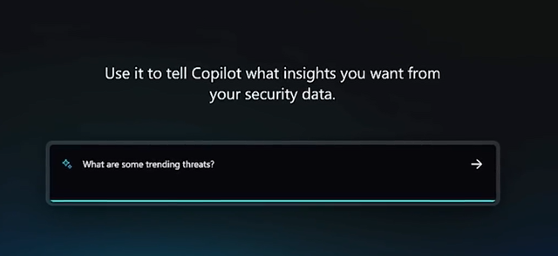
Concreet AI voorbeeld
Microsoft Security Copilot

Slide 14
Secure Connect
Zelfde Design Principes
Veiligheid
Schaalbaarheid
Robuustheid
“Fit for purpose”
Doelstellingen van de business
functionele requirements
Uptime
Zorgeloos
Time2market
Always on
% beschikbaarheid
Applications – Data –
Endpoints – Users

Slide 15
SASE | Evolutie vanuit Revolutie
Cloud Based
Overlay Network
Centrale Controle vanuit Cloud
Decentrale
Functies
Palo Alto SD-WAN
(2013)
VMware SD-WAN
(2017)
Cisco SD-WAN
(2012)
Meraki SD-WAN
(2017)
Cloud Based
Software
Defined /
Controllers
Extreme Cloud IQ WLAN
(2010)
Extreme Cloud IQ LAN
(2022)
Meraki WLAN
(2012)
Cisco Nexus Dashboard / Catalyst Center
(2022) (2023)
OnPremise
Software
Defined
OpenFlow 1.0
(2009)
Vmware NSX
(2012)
Cisco ACI
(2014)
Cisco DNA
(2016)

Slide 16
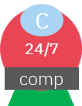
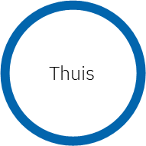
Ontwikkeling van “COMP24/7 B.V.”
Public
Cloud
Public
Cloud
?
?
Branche
Branche
Cloud
Connect
Primaire locatie
?
?
?
Primaire locatie
Co-locatie
?
?
?
?
Cloud
Service
Provider
?
Secundaire
locatie
Secundaire
locatie

Slide 17
Geen controle buiten “COMP24/7 B.V.”
Public
Cloud
?
Branche
Cloud
Connect
Primaire locatie
?
?
?
Cloud
Service
Provider
?
Secundaire
locatie

Slide 18
Architectuur van Morgen voor “COMP24/7 B.V.” 24/7 Secure IT Infrastructure
Public
Cloud
Colocatie
Zero Trust Security Domein
Identity Security
Application Security
Primaire locatie
Cloud
Connect
Endpoint / Cloud Security
Overlay Secure Network
Data fabric
Cloud Connect
Thuis
Thuis
Thuis
Primair
Locatie
Secund
Locatie
Cloud
Service
Provider
Secundaire
locatie

Slide 19
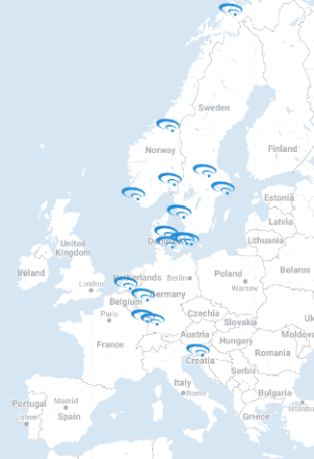
Conscia | Secure IT Infrastructure voor 24/7 omgevingen
Conscia Netherlands | Since 1976
Portfolio
Conscia Group | European Network of Knowledge
Managed Services & Support
Conscia Principes | Als basis
Consultancy | Advisory
Trusted partner
Focus op lange termijn
Ontwikkelen/ Relevant zijn
Zorg uit handen nemen
Networking
Hybrid Cloud
Cyber Security
Enterprise (W)LAN
Virtual DC aaS
SOC/MDR
SASE / WAN
Backup aaS
Incident Response
Network Security
Azure / CSP T1
Awareness
Cloud Networking
Onprem SDDC/CI
CIS Assessments
Network Services
DR aaS
Brand Protection
Group
1000 mensen
6 landen
21 steden
4 datacenters
Nederland
| 230 mensen
| 1 land
| 3 steden
| 2 datacenters

Slide 21
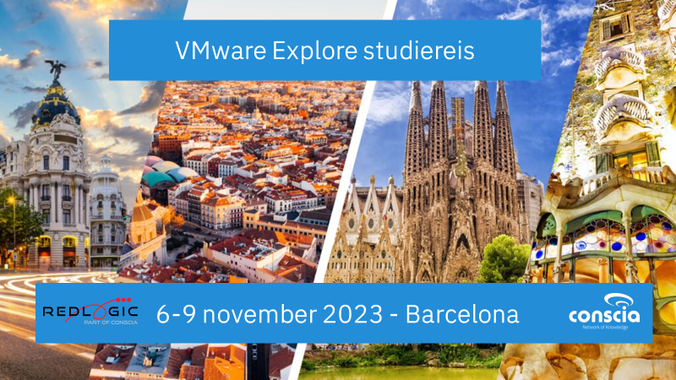
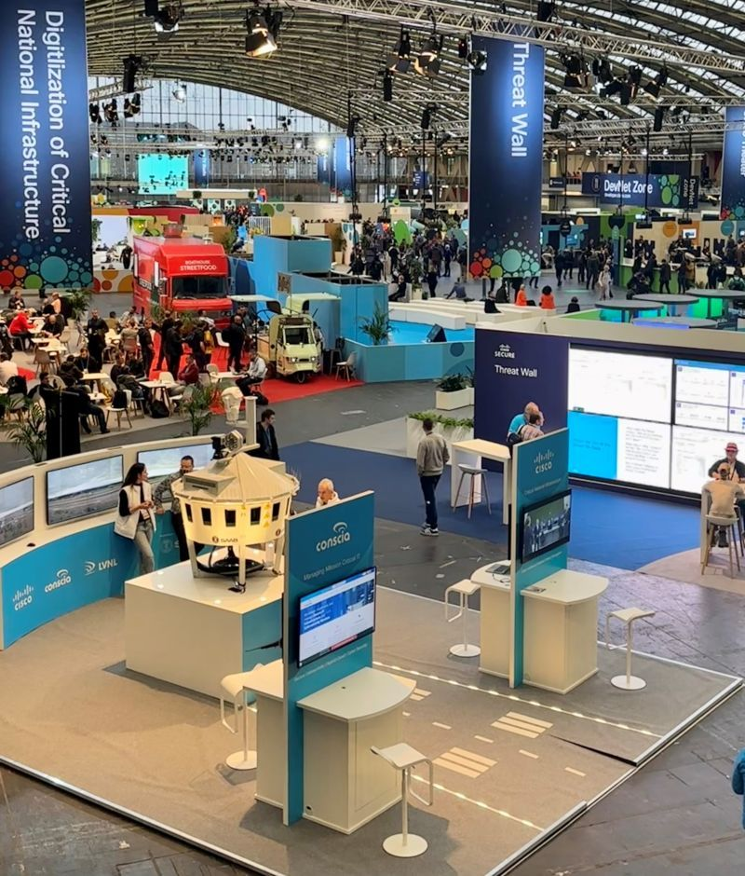
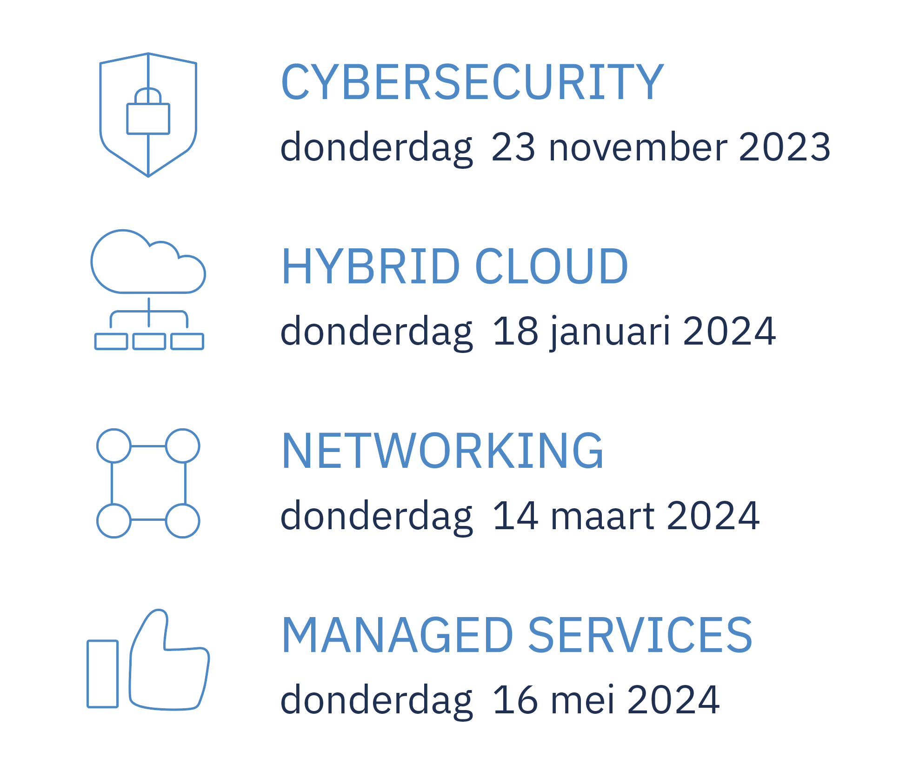
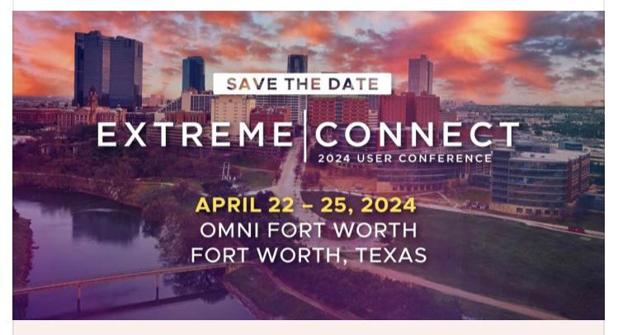
16 november 2023 - Rotterdam
5-9 februari 2024 - Amsterdam
22-25 April 2023 - Texas

Slide 22
Gast spreker (r)evoluties

Slide 23
Dank aan klanten & partners!

